Slide 1


«состав, номенклатура и классификация неорганических соединений»
Урок обобщения

Slide 2
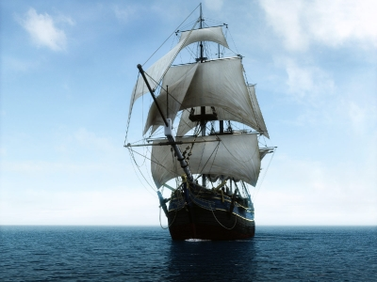
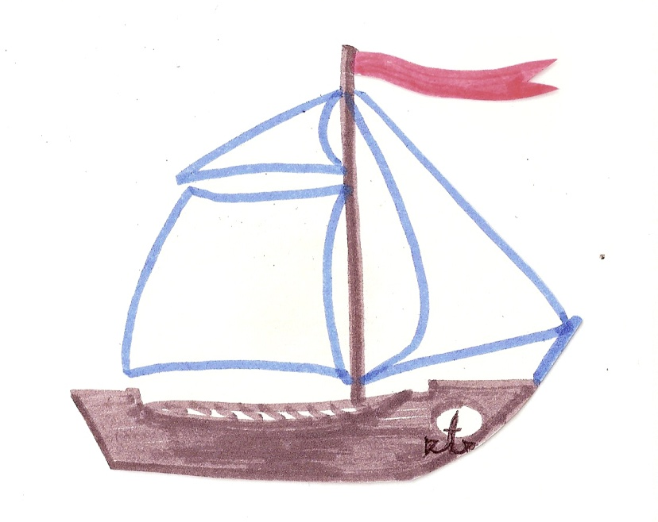

Slide 3
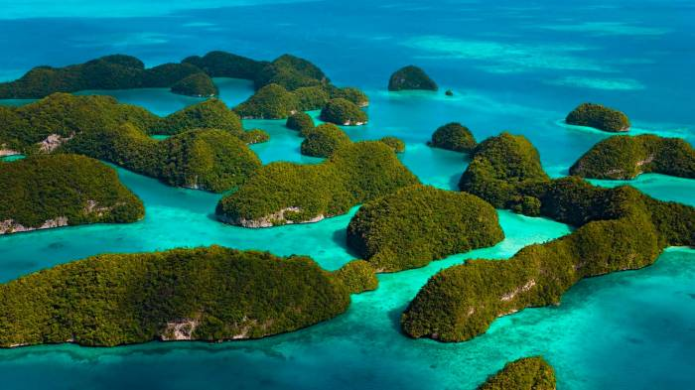
Рифы формул
1. Составьте формулы по степени окисления:
I)вариант: II) вариант С⁺²О⁻², Н⁺¹Cl⁻¹, Al⁺³O⁻²; N⁺⁴O⁻², Fe⁺³O⁻², Mg⁺²O⁻²
2. Химическое лото
соедини подходящие половинки в формулы
Na…; Al₂…; Na₂…; …SO₄; …(SO₃)₃; Ca₃…; Na₃…; …(PO₄)₂

Slide 4
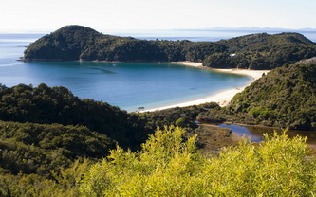
Острова Оксидонии
Основайские острова
Кислотостан
Соляндия

Slide 5
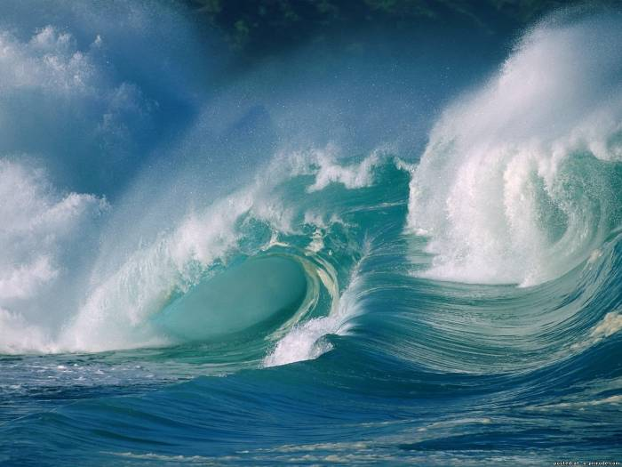

Slide 6
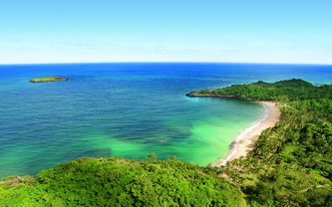
Игра «Крестики -нолики» выигрышный путь - оксиды
HNO₃ | CO₂ | O₂
SO₂ | CuO | NaOH
SO₂ | MgO | ZnSO₄

Slide 7
Игра «Крестики - нолики» выигрышный путь - кислоты
SO₂ | NaOH | Cu(OH)₂
Н₂S | HСlO₃ | Н₂СO₃
Na₂O | H ₂SO₄ | CO₂

Slide 8
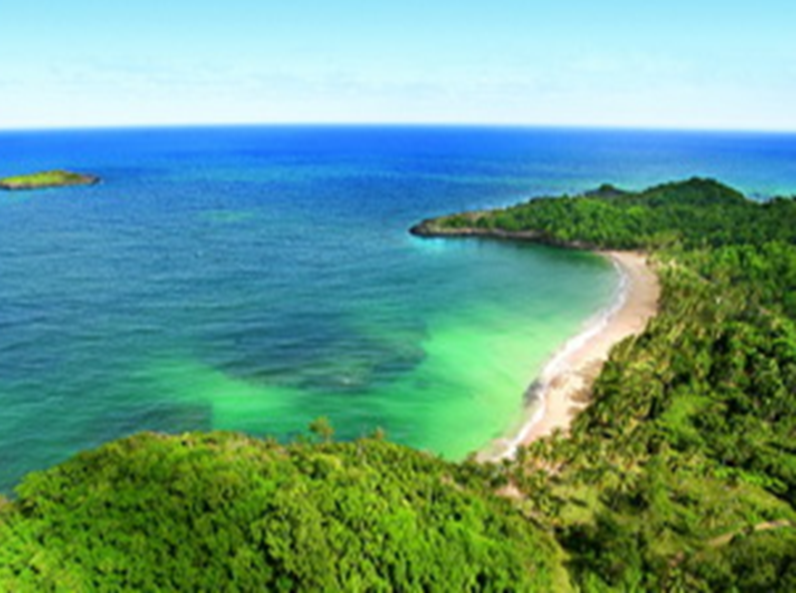
Подчеркните формулы оснований:
KОН, H₂SO₄, Ba(OH)₂, Fe(OH)₂, CuO,
SO₂, Zn(OH)₂, Mg(OH)₂, Al₂O₃, HNO₃

Slide 9
Лабиринт «Соли»
Бухта Б
HBr, BaCl_{2,} CaSO₃, BaO, Fe(OH)₃,
H₂SO₄, H_{2,} BaSO₃ , K₂O,
SiO_{2,} Mg(OH)₂, K₂SiO_{3,} Si, NaOH, H₂SiO₃, Na, P₂O_{5,} Al(OH)_{3,} Ba(OH)₂, K₂CO_{3,} CO₂,
HNO_{2,} CuO, H₃PO₄, H₂CO₃, CuSO₄, Ca(OH)₂,
BaO, Fe(OH)₂, K₂CO₃, AgCl, Al₂O₃,
Mg(OH)_{2,} Na₂SO_{4,} HBr,
Бухта А

Slide 10
Лабиринт «Соли»
Бухта Б
HBr, BaCl_{2,} CaSO₃, BaO, Fe(OH)₃,
H₂SO₄, H_{2,} BaSO₃ , K₂O,
SiO_{2,} Mg(OH)₂, K₂SiO_{3,} Si, NaOH, H₂SiO₃, Na, P₂O_{5,} Al(OH)_{3,} Ba(OH)₂, K₂CO_{3,} CO₂,
HNO_{2,} CuO, H₃PO₄, H₂CO₃, CuSO₄, Ca(OH)₂,
BaO, Fe(OH)₂, K₂CO₃, AgCl, Al₂O₃,
Mg(OH)_{2,} Na₂SO_{4,} HBr,
Бухта А

Slide 11
Игра «Третий лишний»
BaO | CO₂ | Mg(OH)₂
HNO₃ | HCl | H₂O
Na₂SO₄ | H₂SO₄ | BaCl₂
Ca(OH)₂ | Al(OH)₃ | Al(NO₃)₃
P₂O₅ | SO₂ | CaO

Slide 12
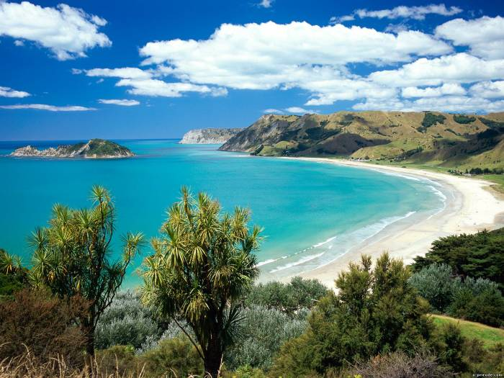
Физкультминутка
Класс соединений | Действие
кислота | поднять правую руку
основание | поднять левую руку
оксид | коснуться пальцем носа
соль | хлопок в ладоши

Slide 13

Игра «Змейка»
Например:
NaOH -
«натрий о аш», гидроксид натрия, класс - основания;
BaSO₄ –
«барий эс о четыре», сульфат бария, класс – соли.
Mg(OH)_{2,} HBr, BaO, K₂CO_{3,} P₂O_{5,} Al(OH)_{3,} HNO_{2,} Na₂SO₄

Slide 14
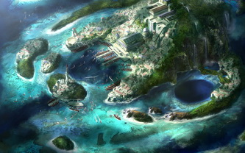
Классификация
Растворимые
Нерастворимые
Кислородсодержащие
Оксиды нМе
Бескислородные
Оксиды Ме
Одно-, двух-, трехосновные
Средние , кислые
Основания
Оксиды
Кислоты
Соли

Slide 15
Оксиды
Э_{х}О_{y}⁻²
Оксиды Ме
Оксиды нМе

Slide 16
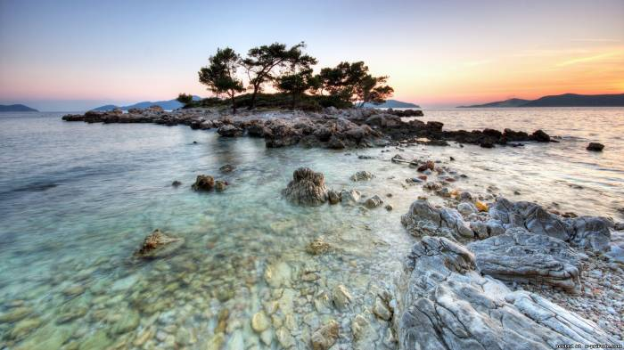
Основания
n+
_
Ме
(ОН)
n
Растворимые
(щелочи)
Нерастворимые

Slide 17
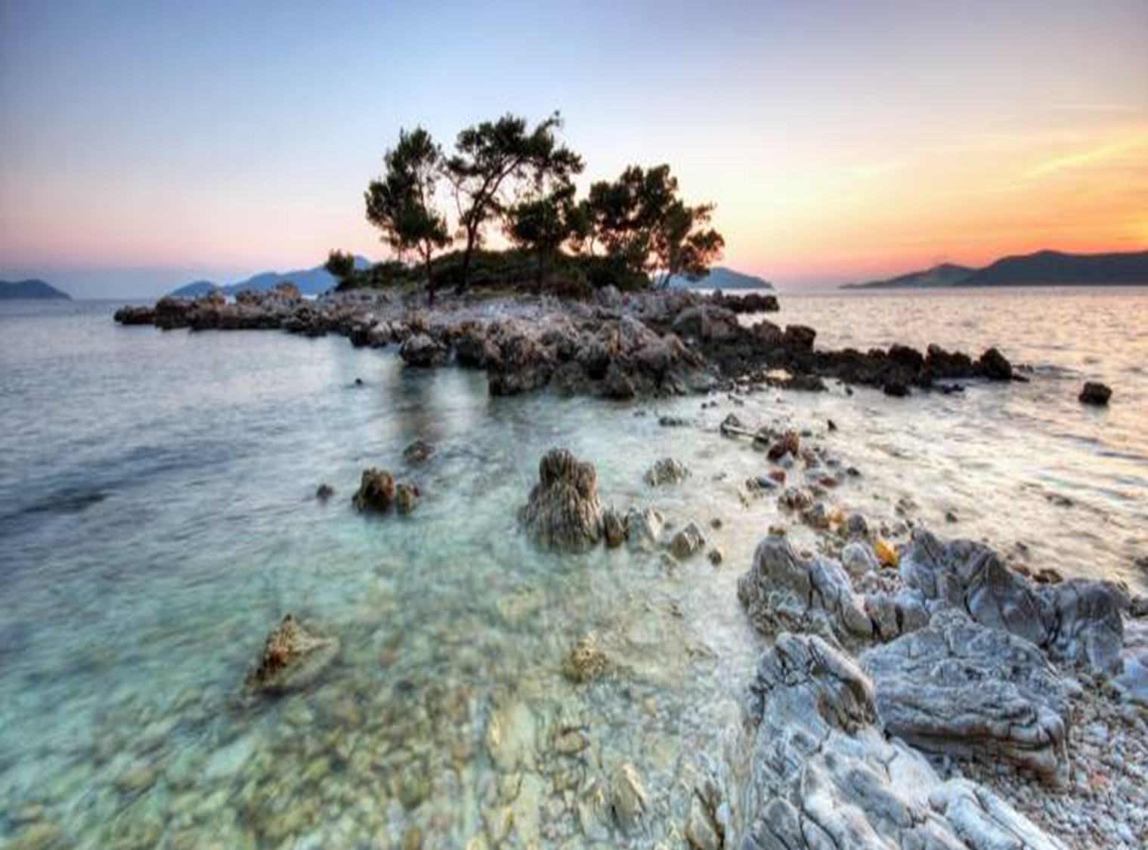
Основания
Из предложенного списка веществ выберите основания и отдельно расположите щелочи и нерастворимые основания:
NaOH, HCl, LiOH, Cu(OH)₂, H₂SO₄, Fe(OH)₃, CaO, CO₂, Ca(OH)₂, Al(OH)₃

Slide 18
Кислоты
Н_{m}⁺
(Ko)^{m-}
I. По количеству атомов
II. По наличию атомов
водорода
кислорода

Slide 19
Кислоты
Вариант | Химические формулы веществ
1. | CaSO₃, BaO, H₂SO₄, Fe(OH)₃, НI, BaCl₂, Ba(OH)₂ , H₃РО₄
2. | SiO₂, Н₂SO₃, Mg(OH)₂, Si, NaOH, H₂SiO₃, Na, НCl, Н₂SiO₃
3. | H₃PO₄, H₂CO₃, CO₂, Ca(OH)₂, K₂CO₃, CuSO₄, Fe(OH)₂ , HBr

Slide 20
Кислоты
Вариант |  | Формулы кислот | Название кислоты | Кислотный остаток (Ко) | Название Ко
I | 1 | H F
 | 2 |  | хлороводородная
 | 3 |  |  | Br ⁻
II | 4 |  |  |  | сульфид
 | 5 |  | серная
 | 6 |  |  | NO₃⁻
III | 7 |  |  |  | карбонат
 | 8 | H₂SO₃
 | 9 |  |  | РО₄³⁻

Slide 21
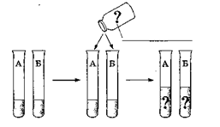

Эксперимент
В двух пробирках находятся растворы:
А) гидроксида натрия и Б)соляной кислоты.
Как определить содержимое каждой из пробирок?
Фенолфталеин Лакмус

Slide 22
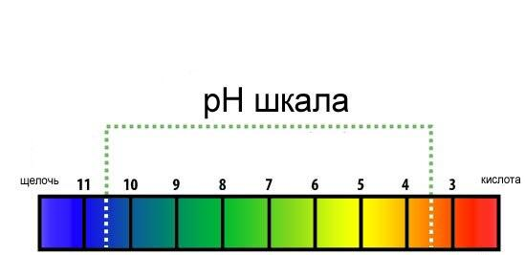
Эксперимент
Как вы думаете, вещества какого класса соединений скрываются в данных растворах и напитках?
Раствор | pH | Класс соединений
лимонад
яблочный сок
средство для мытья посуды
стиральный порошок
рН
1 2 3 4 5 6
7
8 9 10 11 12 13 14
Среда
раствора
Кислая
Нейтральная
Щелочная
Н⁺
ОН⁻

Slide 23
Соли
Ме_{m}^{n+} (Ко)_{n}^{m-}
Средние
Кислые
Р
Н
М
Приведите по одному примеру в каждой классификации
BaCl₂ BaO, NaHSO₄, Fe(OH)₃, К₃РО_{4,} Н₂S, Ba(OH)₂ , CaSO₄, AgCl

Slide 24
Составьте формулы солей
I) вариант
сульфид серебра,
нитрат натрия,
хлорид железа (III )
II) вариант
хлорид алюминия,
карбонат натрия,
сульфат меди (II)

Slide 25
Домашнее задание
Написать сказку, придумать загадку или стихотворение о веществах, которые вы встретили в Химическом море или которые окружают вас дома

